Slide 1
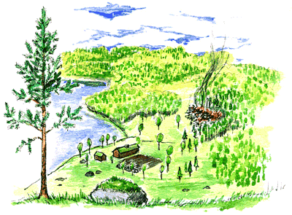
EKOSYSTÉM
Def. : ????

Slide 2
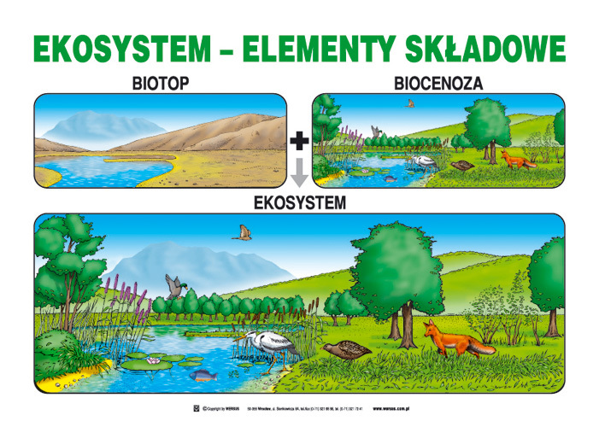
Zloženie:
biocenóza
biotop

Slide 3
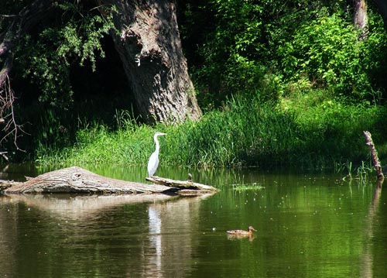
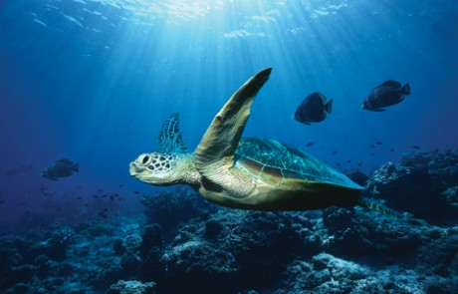
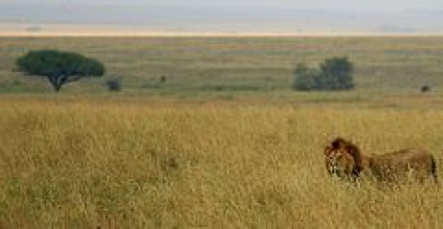
Ekosystém poznáme:

Slide 4
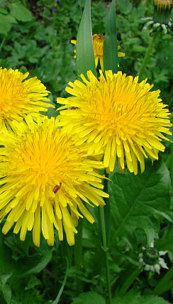
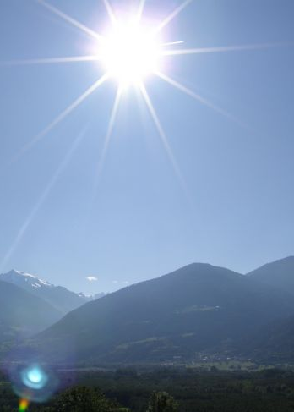
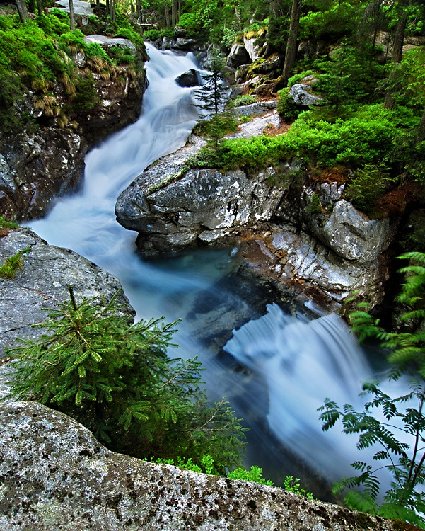
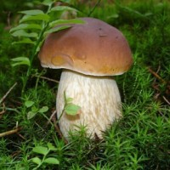
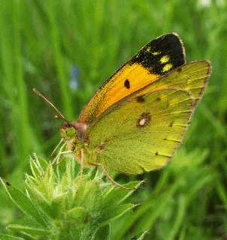
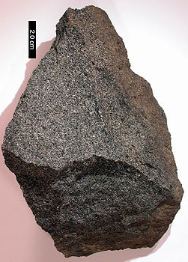
Ekosystém
Výmena látok
Výmena energie
Aké zložky ????
Aké zložky ???
Prostredníctvom:

Slide 5
Producentov:
Konzumentov:
Rozdiel ???
Reducentov:

Slide 6
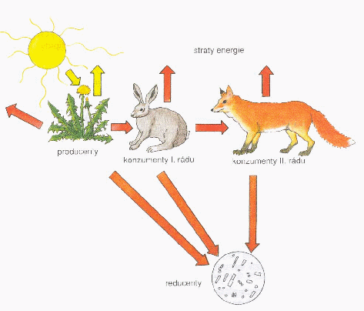
Potravový reťazec:
pastevno-koristnícky:

Slide 7
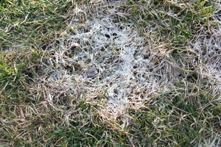
Rozkladný (detritový):
Začína sa

Slide 8
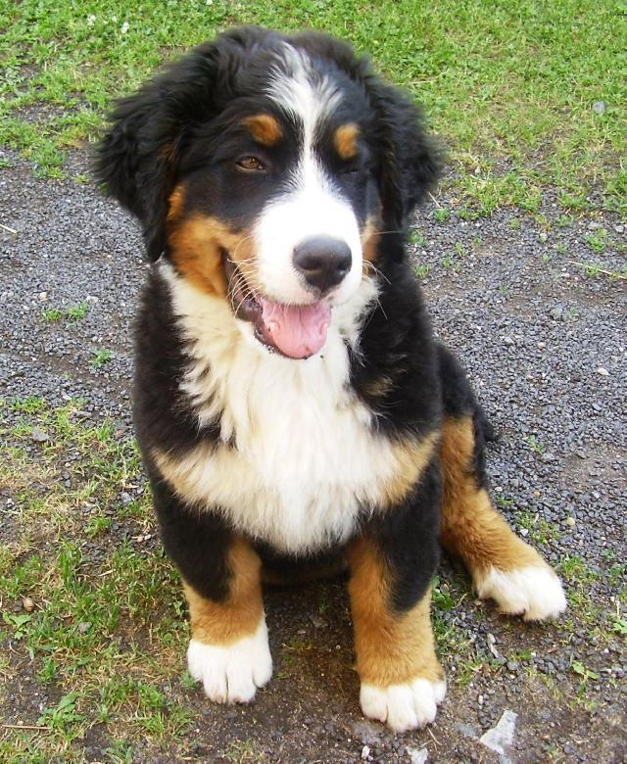
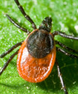
Parazitický vzťah:

Slide 9
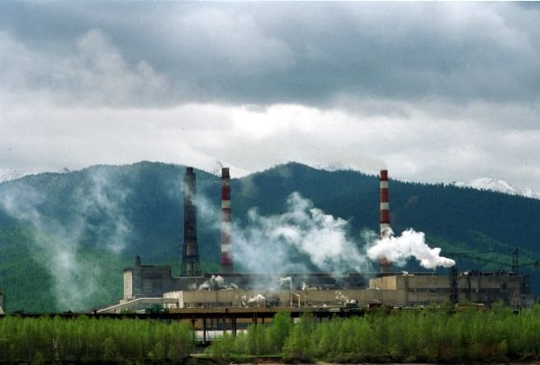
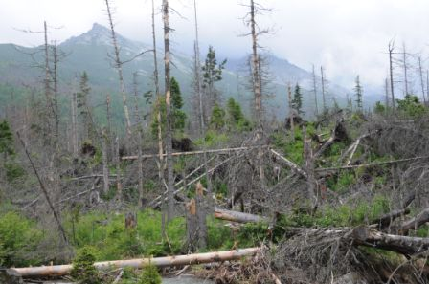
VÝVOJ EKOSYSTÉMU:
=SUKCESIA
???? Na základe čoho môže podľa Vás dôjsť
ku zničeniu EKOSYSTÉMU ???

Slide 10
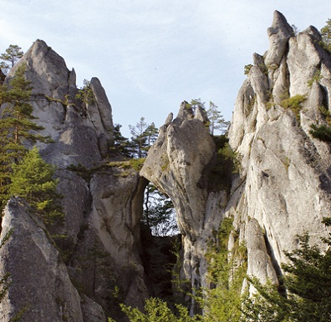
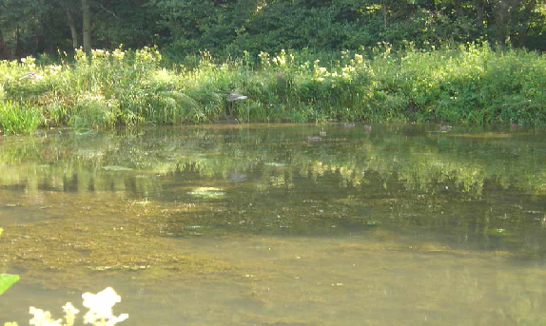
SUKCESIA
PRIMÁRNA
SEKUNDÁRNA

